Slide 1
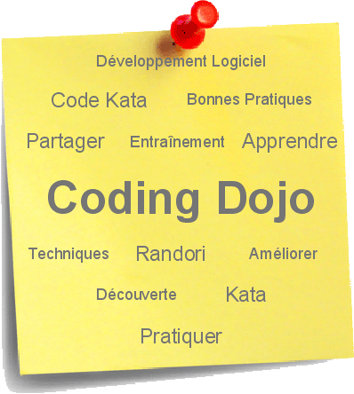
IMAGEM .:. Soluções de Inteligência Geográfica

Slide 2
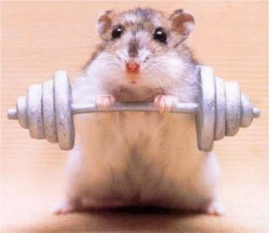
PROGRAMADORES NÃO TREINAM!

Slide 3



Dave Thomas
Laurent Bossavit
Emannuel Gaillot
http://codingdojo.org/
Ivan Sanchez
http://dojofloripa.wordpress.com/
Danilo Sato
http://www.dojosp.org/

Slide 4
Tipos de Coding Dojo
Kata
Apresentação de uma solução
Interrupções permitidas para tirar dúvidas
Randori
Programação em pares
Turnos time-boxed
  O co-piloto vira piloto
  O piloto volta para a platéia
  um novo co-piloto é convidado da platéia
Kake
Quase Randori
Vários pares simultâneos
Pessoas trocam entre máquinas a cada turno

Slide 5
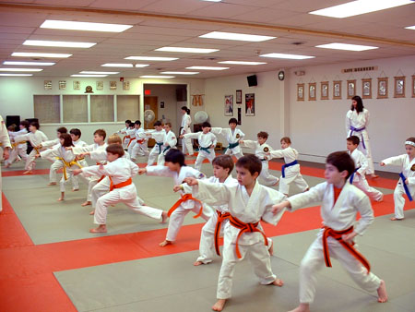
Princípios
Aprendizado Contínuo
Ambiente Seguro
  Não-competitivo
  Colaborativo
  Inclusivo
Falha e Redundância
Passos de Bebê
Qualidade
Melhoria

Slide 6
Regras Gerais
Computador + Projetor
Programação em par (Turnos de 5 à 7 min)
TDD (vermelho >> verde >> refatoração)
Todos devem entender
SEMPRE recomeça do zero
Levantar a mão para falar

Slide 7

Retrospectiva
O que gostamos?
O que não gostamos?
Comentários?

